Slide 1
An introduction to Kubernetes
Huichao Zhao

Slide 2

INTRODUCTION
Who am I ?
Current:
Sr. Software Engineer in FutureWei@IntelliProGroup
Previous:
Big Data Engineer in MetiStream (2015)
Software Engineer in QuantGroup (2014-2015)
Algorithms R&D Engineer in Tokyo Keiso CO., LTD. ( 2010 – 2014)
PhD in Control Science and Engineering Tsinghua University(2010-2015)
Ping ME
zhaohc10@gmail.com

Slide 3
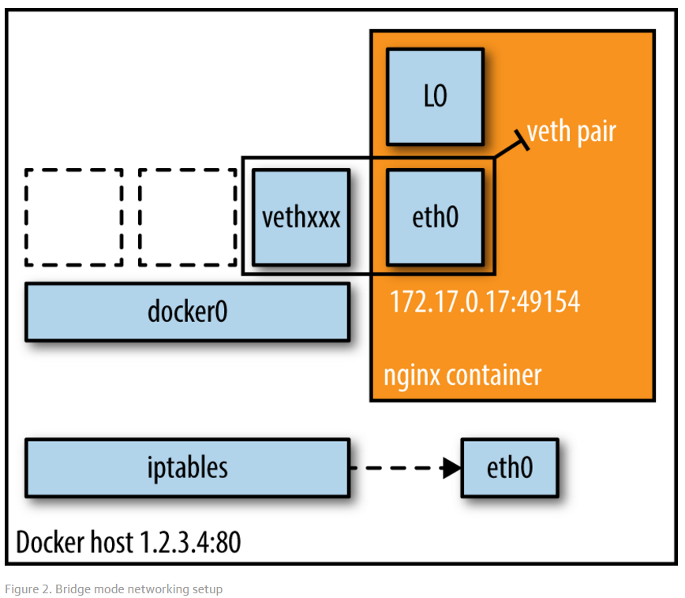
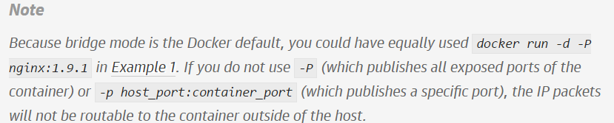
https://www.oreilly.com/learning/what-is-docker-networking

Slide 4
Zhc-心得
NodePort 会在kubernetes 集群上所有的节点上都开启一样的port，你可以用任意NodeIP:NodePort 进行访问服务（这里NodeIP是变化的）； 这里的node当然不包括master节点本身了；但是你可以在master主机上对上述网页进行访问

Slide 5
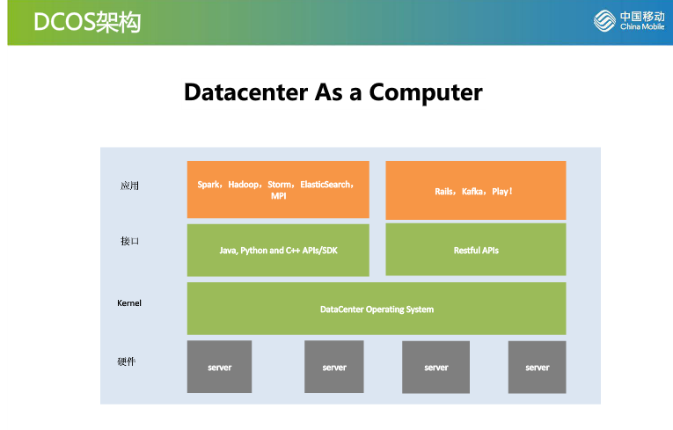
Google 贡献的Kubernetes项目则让我们更加接近我们想要一台”巨型”计算机的模型。
Kubernetes做的第一件事情就是拿走你的所有计算机，然后还回给你一个”巨型”计算机--一个Kubernetes的集群。
计算机就是资源的集合：计算能力、内存、磁盘和网络接口。与之类似，一个pod可以从底层的资源池中分配一定量的资源. 它也会有自己的网卡和pod所在的虚拟网络的ip。所以，pod就是新的计算机。

Slide 6
容器就是新的进程
容器就是新的进程
让我们从计算机开聊。 当计算机启动时，它会运行一个叫init的程序，然后init会启动其他所需的程序：服务器、终端、窗口管理器等。 Init能做几件有趣的事情， 例如让一个程序开机启动， 隔一段时间运行一个程序， 还有确保一个程序没有失败或者crash，如果有就重启它。
正在运行的程序可以看到这台机器上的所有东西: 其它在运行的程序，所有的文件，以及网络。
通过将进程进行划分， 程序员可以有一个更加简单的模型来方便理解， 所以创建命名空间(namespace)的工具也被开发出来了。 程序或者进程只能看到运行在同一个命名空间下的其他进程。
类似于Docker和Rkt这样的工具被开发出来以后使得我们能系统化地使用这些特性。 这些工具提供了打包的功能，将一个命名空间打包成一个容器，使得我们可以很方便的将它搬到另一台机器上运行，不出意外的它会跟之前完全一致的方式继续运行，因为它本身的隔离特性。
虽然容器本身并没有给我们任何其他的工具来构建分布式应用，但是考虑一下这个级别上的抽象能让构建集群的应用方便一些。容器模型所鼓励的假设情形是：
可以有多份拷贝同时运行(架构要考虑并发性)。
容器可以在集群中的任意一台机器上动态启动和停止(最好是无状态或者临时的)。
计算机或者进程可能会在任意的时间点失败或者不可用但是整个系统仍然保持工作(架构要考虑失败和恢复)。
由于在集群里面有这么多的计算机要管理，我们面临一些额外挑战：
首先，我们需要管理计算机上的资源，比如处理能力和存储。这意味着我们不得不有效地分发和调度进程到不同的计算机上去执行。
我们也需要“亲和性”和方法将相关的进程放在一起跑，以便高效利用共享存储;而同时“反亲和性”的要求又需要保证对同一个资源有竞争性的进程不能运行在同一台机器上。
当许多的进程跑在不同的地方时，我们需要一种方式让他们互相发现和沟通。我们只需要某个进程运行所在的机器ip就可以与这个进程通信。
在只有一台计算机的时候，只有一个ip地址就可以了。 在有多个计算机之后，我们需要维护一个进程到ip的映射，例如像etcd这样的分布式数据库。 当一个进程在一台机器上启动时，这个信息就被加入到数据库中。 如果进程挂掉或者机器宕机，也需要将这个条目从数据库中删除。
http://www.chinacloud.cn/show.aspx?id=22762&cid=16

Slide 7
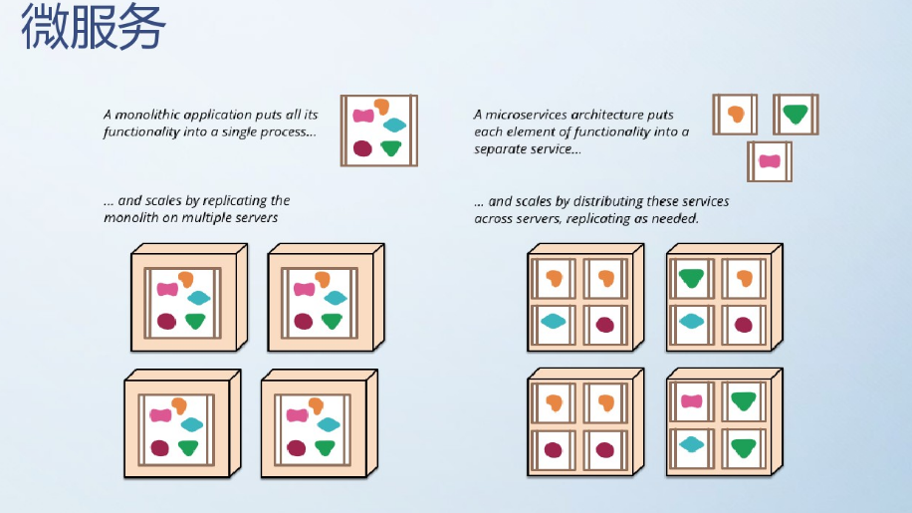
Kubernetes实战系列之一 - 入门篇 http://wenku.baidu.com/view/be3975c0ff00bed5b8f31db9.html?from=search

Slide 8
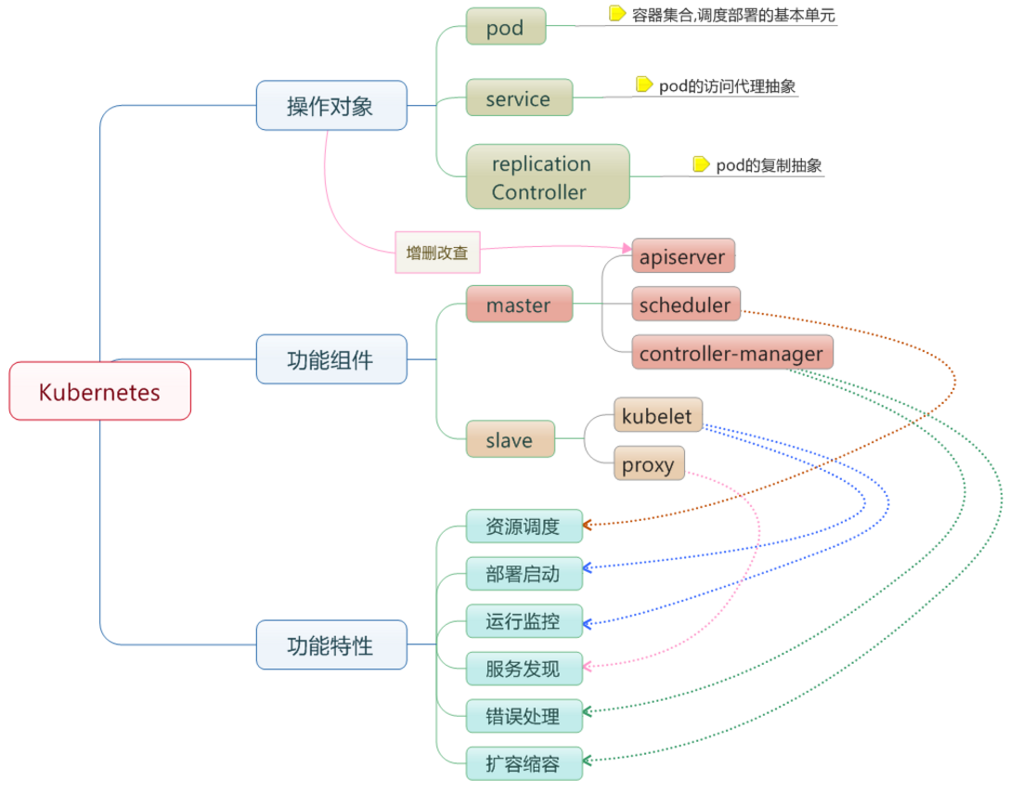
http://www.csdn.net/article/2014-10-31/2822393

Slide 9
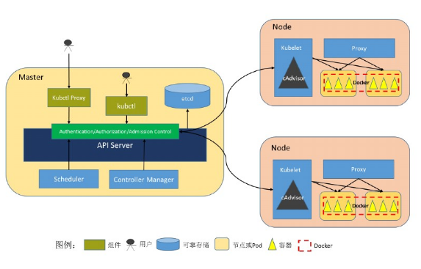

Slide 10
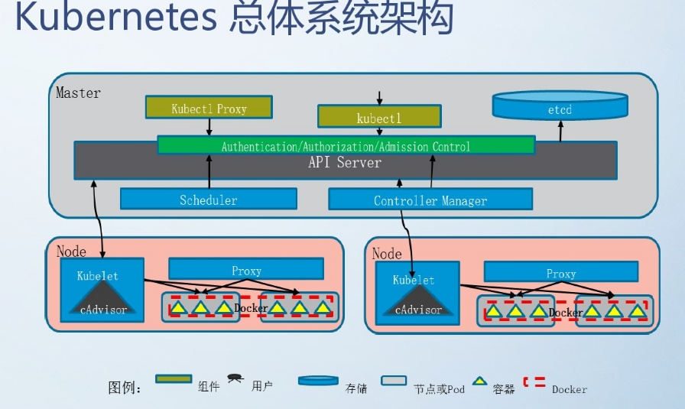

Slide 11
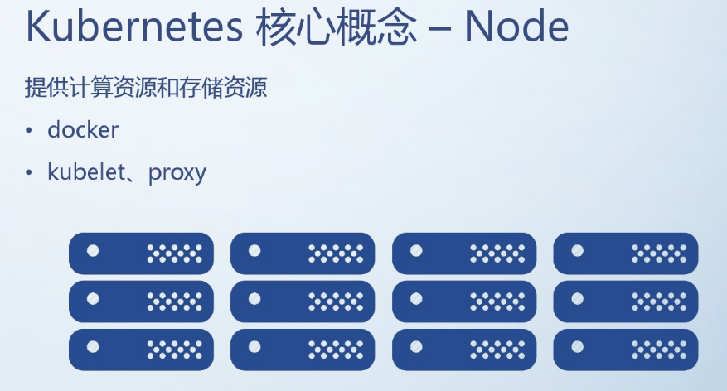
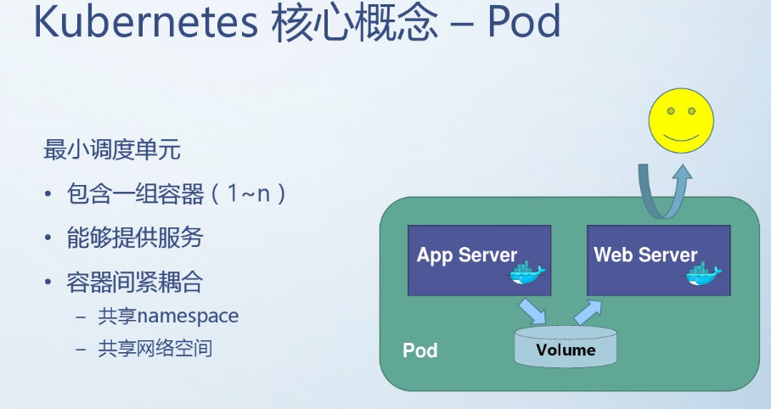
Node : A node is a physical or virtual machine running Kubernetes, onto which pods can be scheduled.
Pod : Pods are a colocated group of application containers with shared volumes.
kubernetes中pods是平凡的，可创建可销毁而且不可再生。 ReplicationControllers可以动态的创建&销毁pods（如扩容 or 缩容 or 更新）。虽然pods有他们单独的ip，但是他们的ip并不能得到稳定的保证，这将会导致一个问题，如果在kubernetes集群中，有一些pods（backends）为另一些pods（frontend）提供一些功能，如何能保证frontend能够找到&链接到backends。

Slide 12
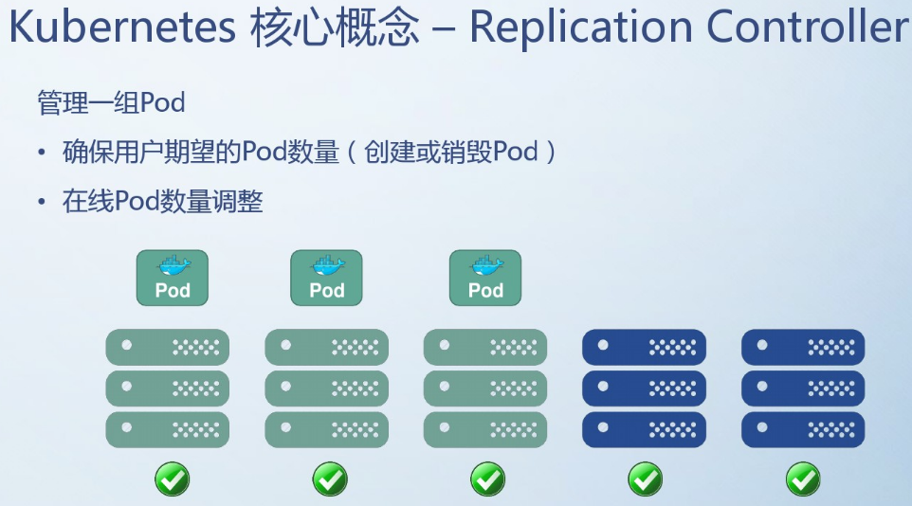
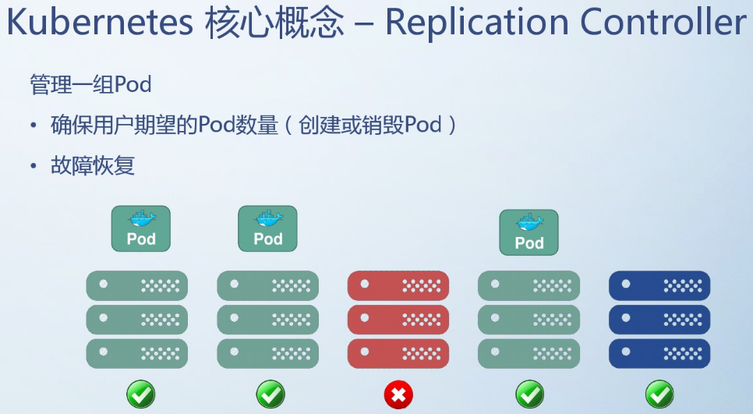

Slide 13
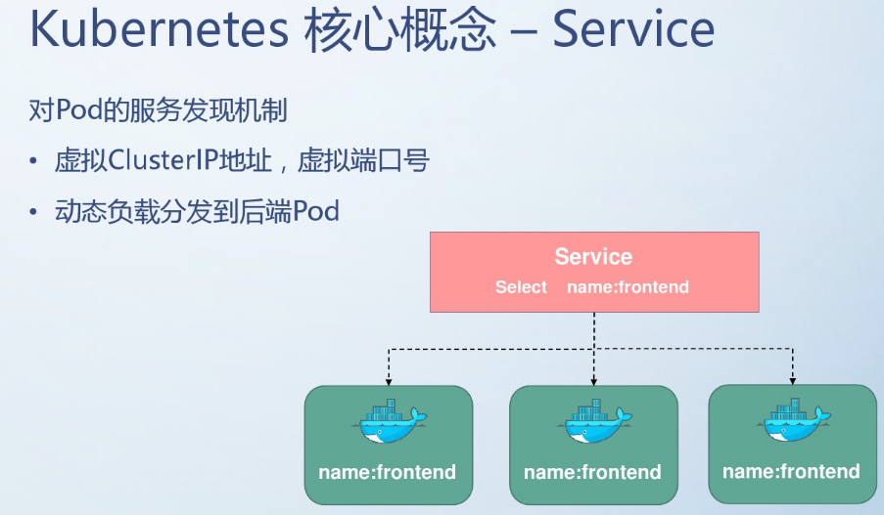
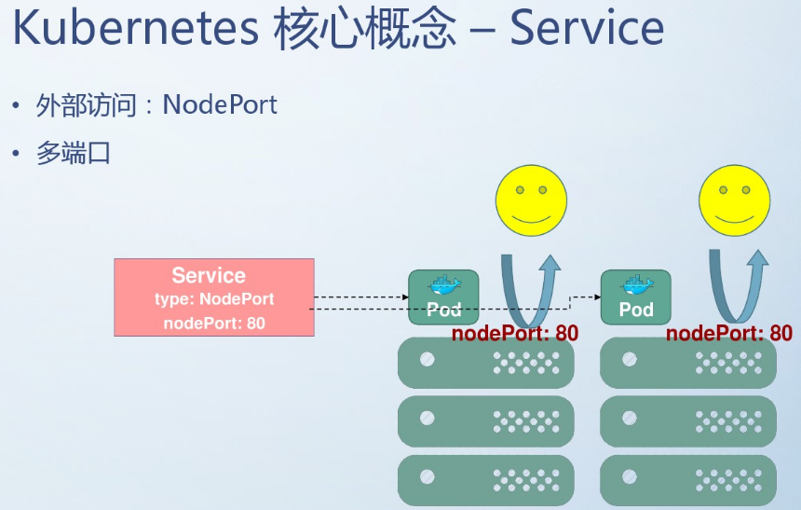

Slide 14
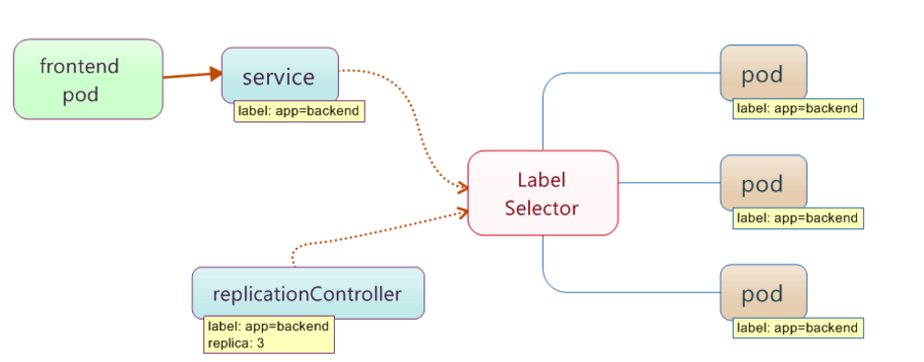
service和replicationController只是建立在pod之上的抽象，最终是要作用于pod的，那么它们如何跟pod联系起来呢？
这就要引入label的概念：label其实很好理解，就是为pod加上可用于搜索或关联的一组key/value标签，而service和replicationController正是通过label来与pod关联的。
如下图所示，有三个pod都有label为"app=backend"，创建service和replicationController时可以指定同样的label:"app=backend"，再通过label selector机制，就将它们与这三个pod关联起来了。
例如，当有其他frontend pod访问该service时，自动会转发到其中的一个backend pod。
http://www.csdn.net/article/2014-10-31/2822393

Slide 15
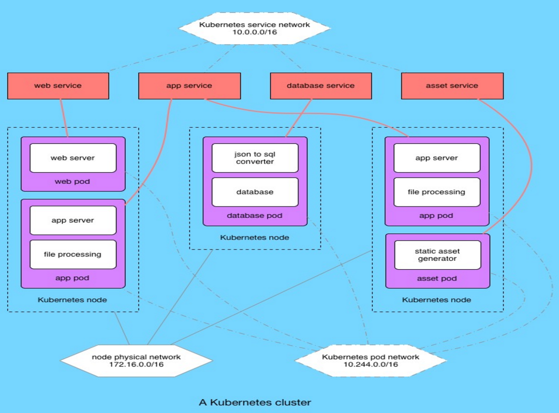
http://www.chinacloud.cn/show.aspx?id=22762&cid=16

Slide 16
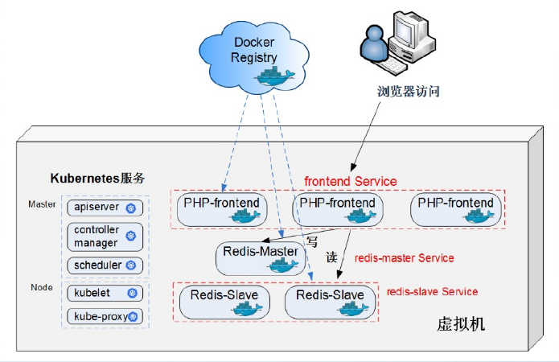

Slide 17
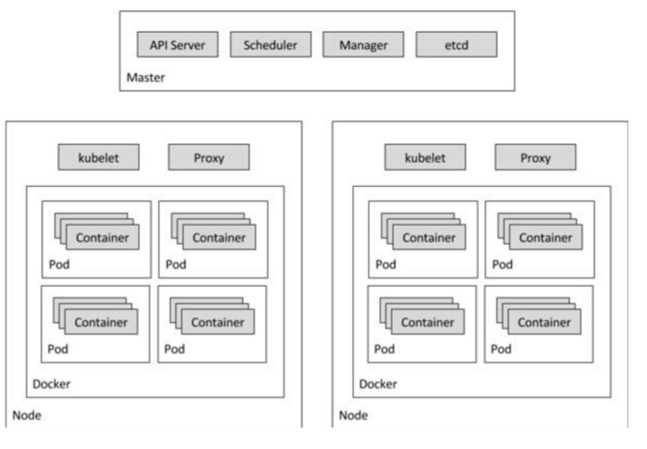

Slide 18
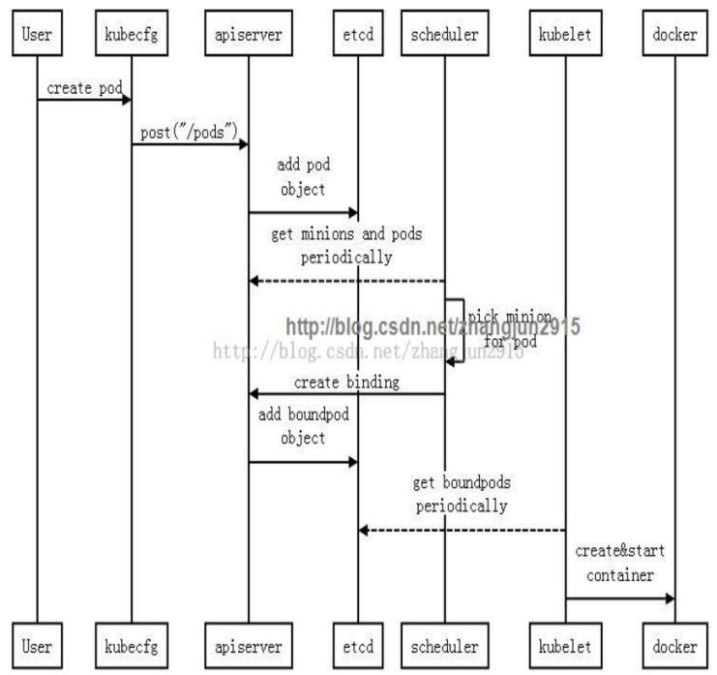
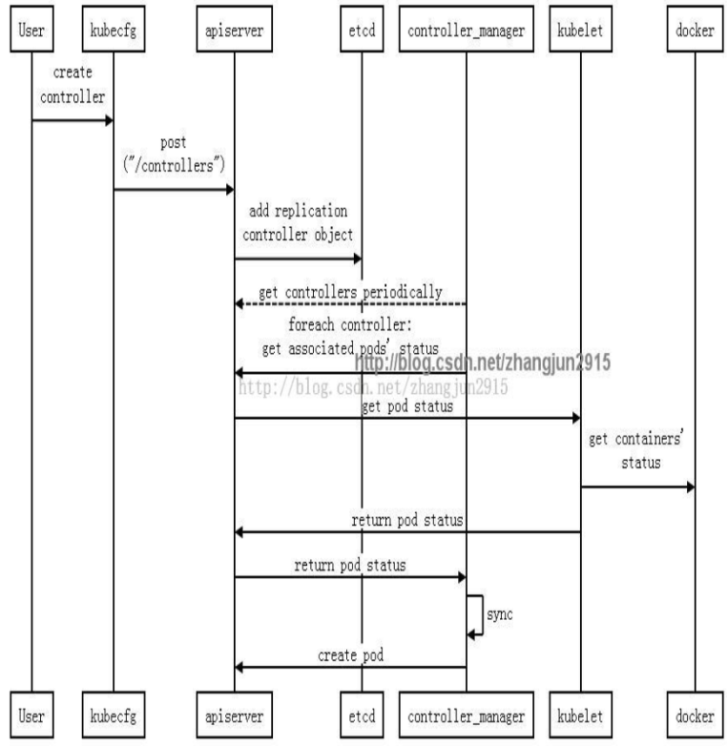
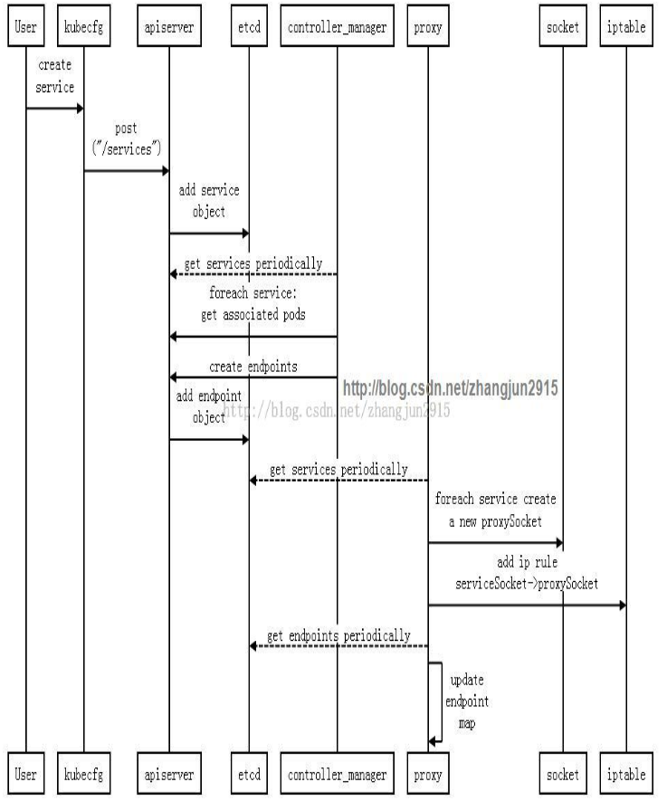
Kubernetes中最基本的三个操作对象：pod, replicationController及service。下面分别从它们的对象创建出发，通过时序图来描述Kubernetes各个组件之间的交互及其工作流。

Slide 19
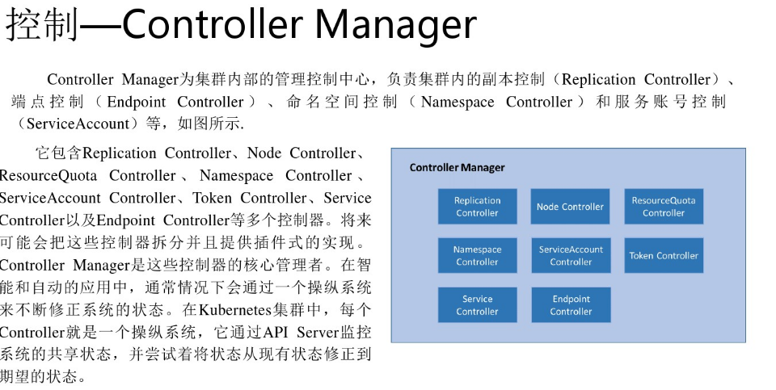

Slide 20
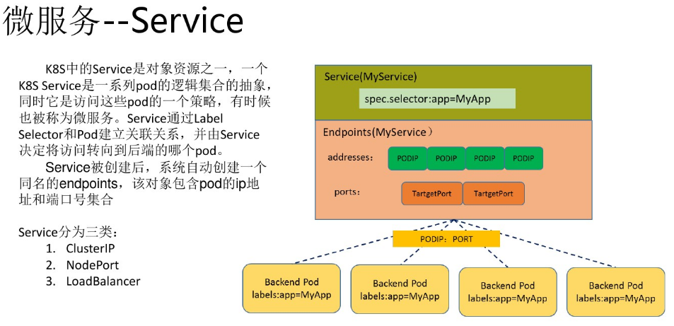

Slide 21
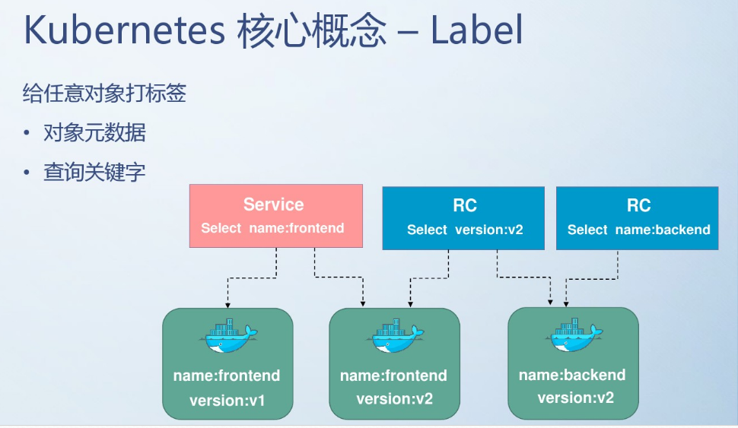

Slide 22
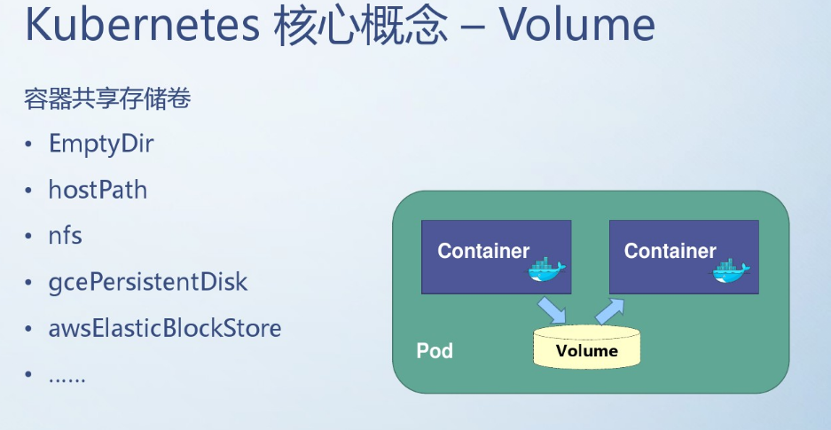

Slide 23
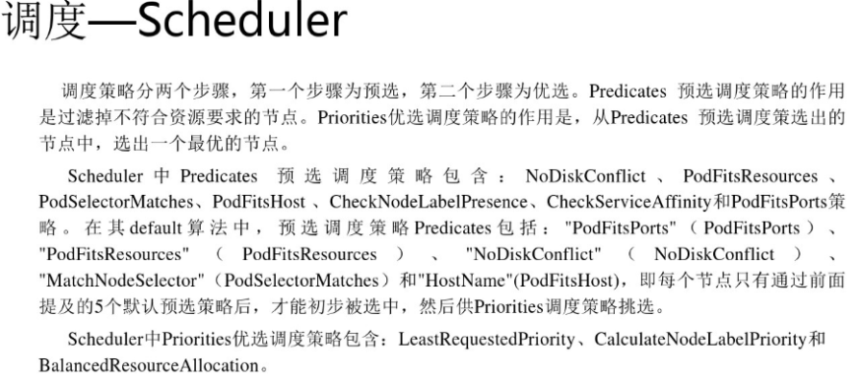
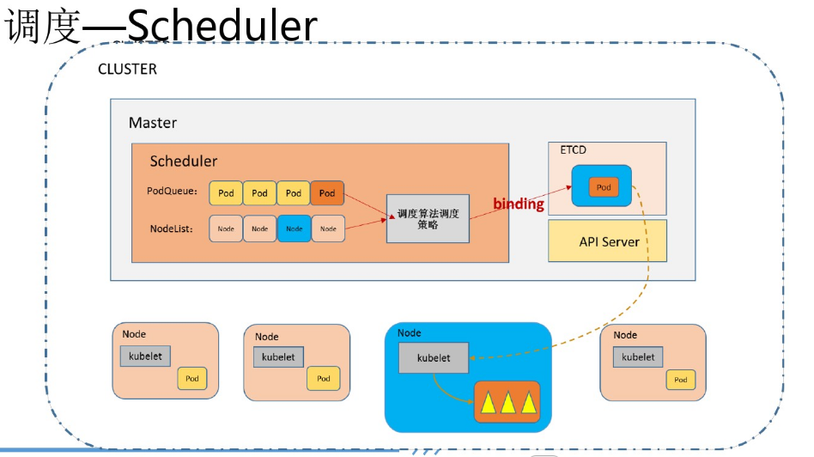
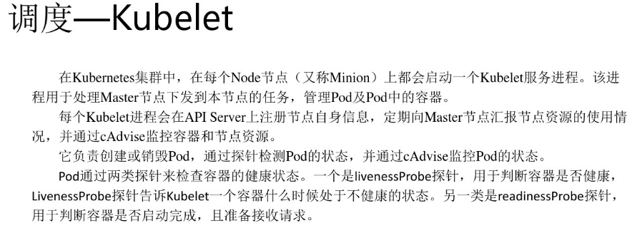

Slide 24
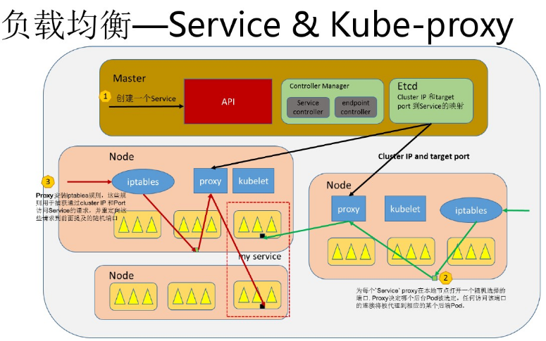

Slide 25
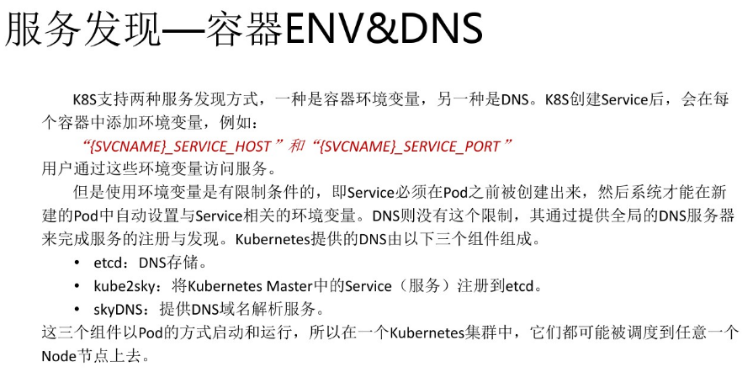

Slide 26
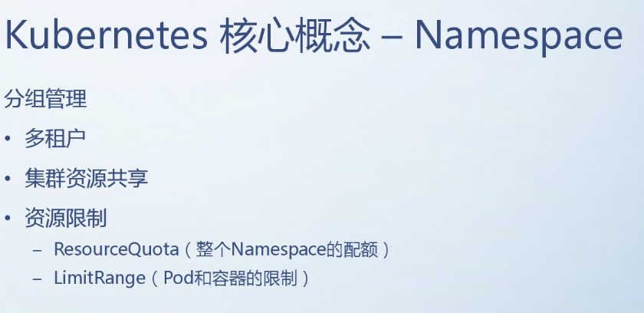

Slide 27
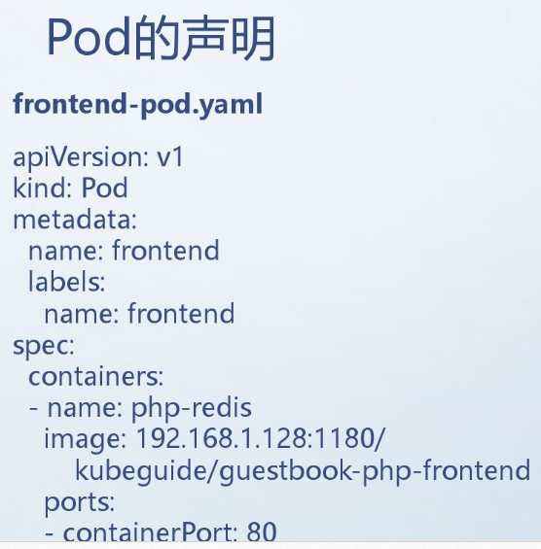
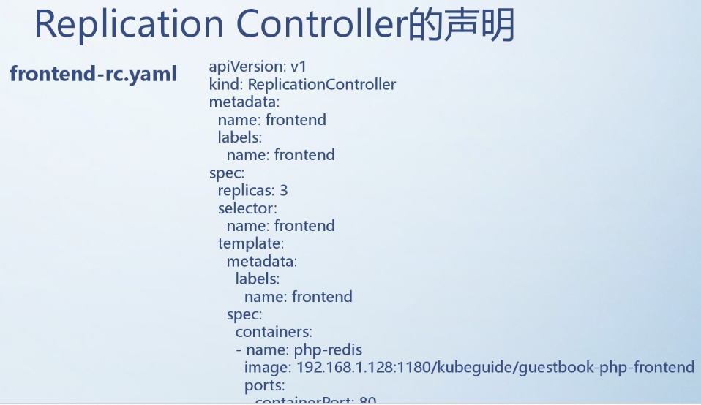
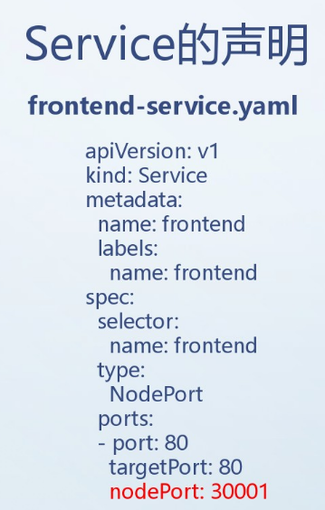

Slide 28
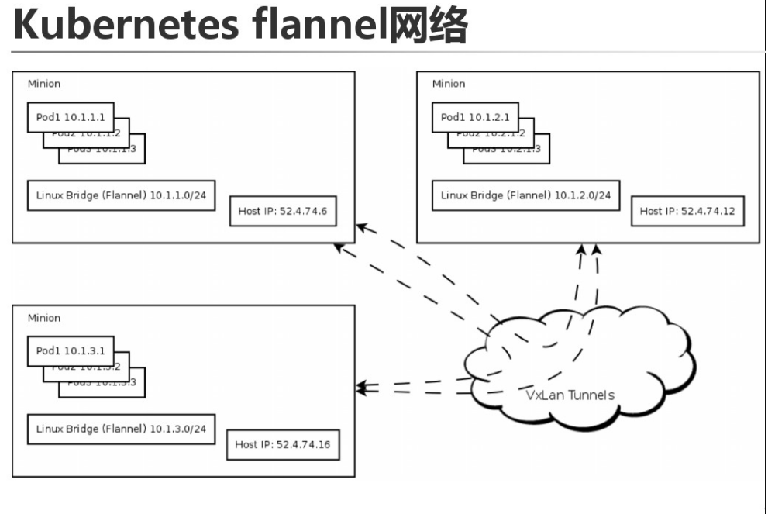
http://wenku.baidu.com/view/053c0c85f5335a8102d220f3.html?from=search

Slide 29
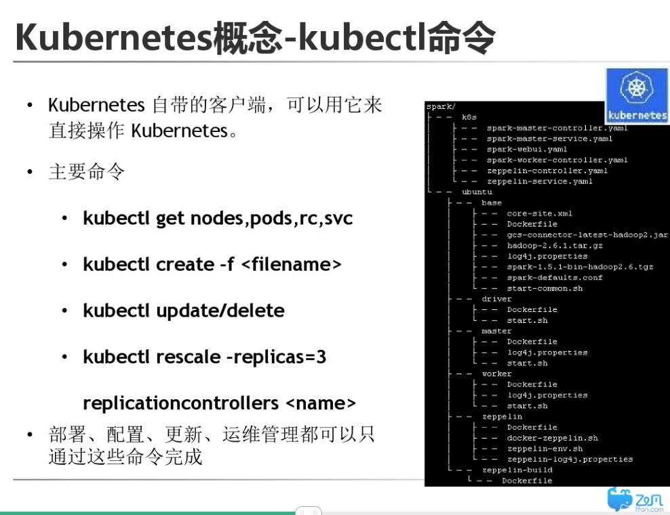
http://wenku.baidu.com/view/053c0c85f5335a8102d220f3.html?from=search

Slide 30
Kubernetes 的主要特性和经验分享
1）网络 Kubernetes的网络方式主要解决以下几个问题：
a. 紧耦合的容器之间通信，通过 Pod 和 localhost 访问解决。 b. Pod之间通信，建立通信子网，比如隧道、路由，Flannel、Open vSwitch、Weave。 c. Pod和Service，以及外部系统和Service的通信，引入Service解决。 Kubernetes的网络会给每个Pod分配一个IP地址，不需要在Pod之间建立链接，也基本不需要去处理容器和主机之间的端口映射。
2） 服务发现及负载均衡
kube-proxy和DNS， 在v1之前，Service含有字段portalip 和publicIPs， 分别指定了服务的虚拟ip和服务的出口机ip，publicIPs可任意指定成集群中任意包含kube-proxy的节点，可多个。portalIp 通过NAT的方式跳转到container的内网地址。在v1版本中，publicIPS被约定废除，标记为deprecatedPublicIPs，仅用作向后兼容，portalIp也改为ClusterIp, 而在service port 定义列表里，增加了nodePort项，即对应node上映射的服务端口。 DNS服务以addon的方式，需要安装skydns和kube2dns。kube2dns会通过读取Kubernetes API获取服务的clusterIP和port信息，同时以watch的方式检查service的变动，及时收集变动信息，并将对于的ip信息提交给etcd存档，而skydns通过etcd内的DNS记录信息，开启53端口对外提供服务。大概的DNS的域名记录是servicename.namespace.tenx.domain, "tenx.domain"是提前设置的主域名。 注意：kube-proxy 在集群规模较大以后，可能会有访问的性能问题，可以考虑用其他方式替换，比如HAProxy，直接导流到Service 的endpints 或者 Pods上。Kubernetes官方也在修复这个问题。
3）资源管理
有3 个层次的资源限制方式，分别在Container、Pod、Namespace 层次。Container层次主要利用容器本身的支持，比如Docker 对CPU、内存、磁盘、网络等的支持；Pod方面可以限制系统内创建Pod的资源范围，比如最大或者最小的CPU、memory需求；Namespace层次就是对用户级别的资源限额了，包括CPU、内存，还可以限定Pod、rc、service的数量。
http://www.oschina.net/question/2432428_246729

Slide 31
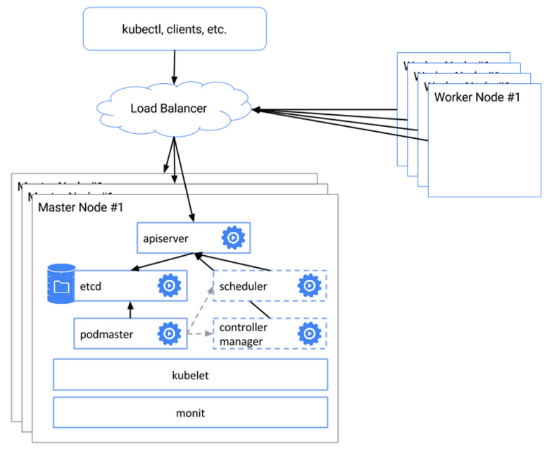
Kubernetes 的主要特性和经验分享
4）高可用
主要是指Master节点的 HA方式 官方推荐 利用etcd实现master 选举，从多个Master中得到一个kube-apiserver 保证至少有一个master可用，实现high availability。
5） rolling upgrade
RC 在开始的设计就是让rolling upgrade变的更容易，通过一个一个替换Pod来更新service，实现服务中断时间的最小化。基本思路是创建一个复本为1的新的rc，并逐步减少老的rc的复本、增加新的rc的复本，在老的rc数量为0时将其删除。
http://www.oschina.net/question/2432428_246729

Slide 32
Kubernetes API概述
1）： kind表明对象有以下三大类别。
（1）对象（objects）：代表在系统中的一个永久资源（实体），例如Pod、RC、Service、Namespace及Node等。通过操作这些资源的属性，客户端可以对该对象做创建、修改、删除和获取操作。
（2）列表（list）：一个或多个资源类别的集合。列表有一个通用元数据的有限集合。所有列表（lists）通过“items”域获得对象数组。例如PodLists、ServiceLists、NodeLists。大部分定义在系统中的对象都有一个返回所有资源（resource）集合的端点，以及零到多个返回所有资源集合的子集的端点。某些对象有可能是单例对象（singletons），例如当前用户、系统默认用户等，这些对象没有列表。
（3）简单类别（simple）：该类别包含作用在对象上的特殊行为和非持久实体。该类别限制了使用范围，它有一个通用元数据的有限集合，例如Binding、 Status。
2）： Metadata是资源对象的元数据定义，是集合类的元素类型，包含一组由不同名称定义的属性。在Kubernetes中每个资源对象都必须包含以下3种Metadata。
（1）namespace：对象所属的命名空间，如果不指定，系统则会将对象置于名为“default”的系统命名空间中。 （2）name：对象的名字，在一个命名空间中名字应具备唯一性。 （3）uid：系统为每个对象生成的唯一ID，符合RFC 4122规范的定义。
此外，每种对象还应该包含以下几个重要元数据。
labels：用户可定义的“标签”，键和值都为字符串的map，是对象进行组织和分类的一种手段，通常用于标签选择器（Label Selector），用来匹配目标对象。
annotations：用户可定义的“注解”，键和值都为字符串的map，被Kubernetes内部进程或者某些外部工具使用，用于存储和获取关于该对象的特定元数据。
resourceVersion：用于识别该资源内部版本号的字符串，在用于Watch操作时，可以避免在GET操作和下一次Watch操作之间造成的信息不一致，客户端可以用它来判断资源是否改变。该值应该被客户端看作不透明，且不做任何修改就返回给服务端。客户端不应该假定版本信息具有跨命名空间、跨不同资源类别、跨不同服务器的含义。
creationTimestamp：系统记录创建对象时的时间戳，符合RFC 3339规范。
deletionTimestamp：系统记录删除对象时的时间戳，符合RFC 3339规范。
selfLink：通过API访问资源自身的URL，例如一个Pod的link可能是/api/v1/namespaces/ default/pods/frontend-o8bg4。
http://geek.csdn.net/news/detail/57265

Slide 33
Kubernetes API概述
3）： spec是集合类的元素类型，用户对需要管理的对象进行详细描述的主体部分都在spec里给出，它会被Kubernetes持久化到etcd中保存，系统通过spec的描述来创建或更新对象，以达到用户期望的对象运行状态。spec的内容既包括用户提供的配置设置、默认值、属性的初始化值，也包括在对象创建过程中由其他相关组件（例如schedulers、auto-scalers）创建或修改的对象属性，比如Pod的Service IP地址。如果spec被删除，那么该对象将会从系统中被删除。
4）： Status用于记录对象在系统中的当前状态信息，它也是集合类元素类型，status在一个自动处理的进程中被持久化，可以在流转的过程中生成。如果观察到一个资源丢失了它的状态（Status），则该丢失的状态可能被重新构造。以Pod为例，Pod的status信息主要包括conditions、containerStatuses、hostIP、phase、podIP、startTime等。其中比较重要的两个状态属性如下。
http://geek.csdn.net/news/detail/57265

Slide 34
kube-proxy
service是一组pod的服务抽象，相当于一组pod的LB，负责将请求分发给对应的pod。service会为这个LB提供一个IP，一般称为cluster IP。
kube-proxy的作用主要是负责service的实现，具体来说，就是实现了内部从pod到service和外部的从node port向service的访问。
Kubernetes中kube-proxy组件负责维护NODE节点上的防火墙规则和路由规则，Kube-proxy有两种实现方式，一种是通过iptables，一种是通过userspace，在1.2中将使用iptables作为首选，可以大幅提升性能，下面看看kube-proxy组件是如何操作iptables的。
userspace是在用户空间，通过kuber-proxy实现LB的代理服务。这个是kube-proxy的最初的版本，较为稳定，但是效率也自然不太高。
nodePort的工作原理与clusterIP大致相同，是发送到node上指定端口的数据，通过iptables重定向到kube-proxy对应的端口上。然后由kube-proxy进一步把数据发送到其中的一个pod上。
可以看到访问node时候的30239端口会被转发到node上的36463端口。而且在访问clusterIP 10.254.132.107的2222端口时，也会把请求转发到本地的36463端口。 36463端口实际被kube-proxy所监听，将流量进行导向到后端的pod上。
另外一种方式是iptables的方式。是纯采用iptables来实现LB。是目前一般kube默认的方式。
iptables的方式则是利用了linux的iptables的nat转发进行实现。
mysql-service对应的nodePort暴露出来的端口为30964，对应的cluster IP(10.254.162.44)的端口为3306，进一步对应于后端的pod的端口为3306。
mysql-service后端代理了两个pod，ip分别是192.168.125.129和192.168.125.131。先来看一下iptables。
这里利用了iptables的--probability的特性，使连接有50%的概率进入到KUBE-SEP-ID6YWIT3F6WNZ47P链，50%的概率进入到KUBE-SEP-IN2YML2VIFH5RO2T链。
http://www.cnblogs.com/xuxinkun/p/5799986.html

Slide 35
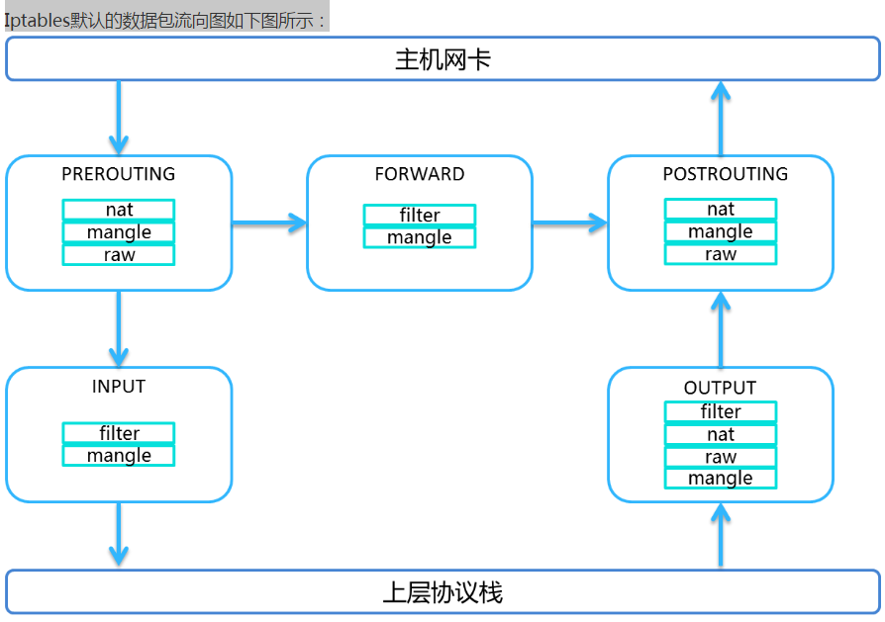
Kubernetes1.2如何使用iptables
http://blog.csdn.net/horsefoot/article/details/51249161

Slide 36
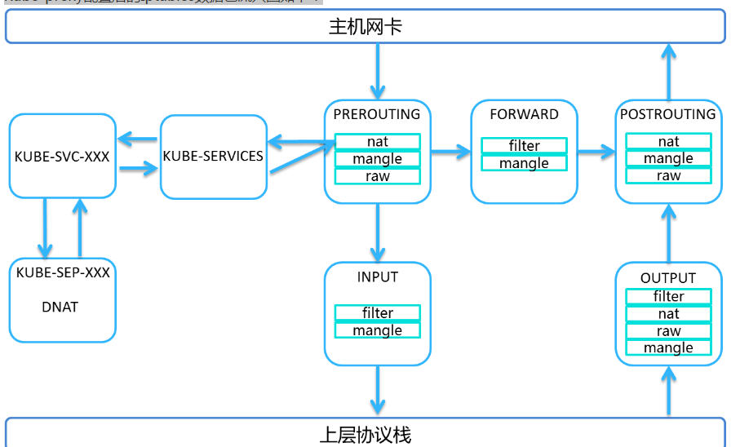
Kubernetes1.2如何使用iptables
在iptables模式下，kube-proxy使用了iptables的filter表和nat表，并且对iptables的链进行了扩充，自定义了KUBE-SERVICES、KUBE-NODEPORTS、KUBE-POSTROUTING和KUBE-MARK-MASQ四个链，另外还新增了以“KUBE-SVC-”和“KUBE-SEP-”开头的数个链。
Kube-proxy将程序缓存中的iptables规则通过iptables-restore命令更新到NODE节点操作系统中。 Kube-proxy配置后的Iptables数据包流入图如下：
http://blog.csdn.net/horsefoot/article/details/51249161

Slide 37
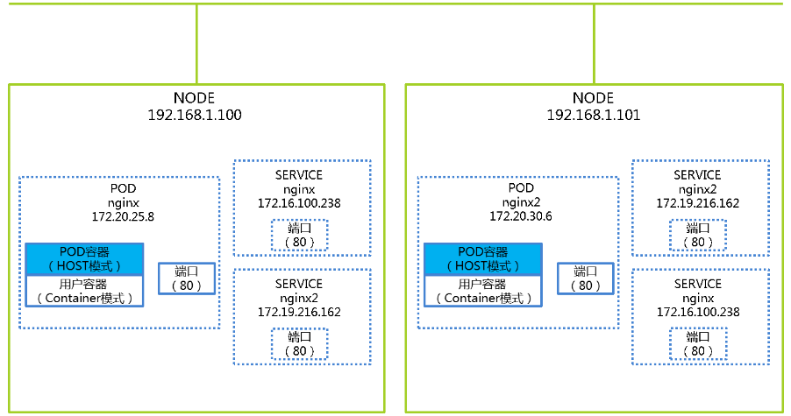
Kubernetes1.2如何使用iptables
下面是kubernetes环境下NODE节点、service、POD和Docker容器的示意图，用于形象的展现这四者之间的关系。
http://blog.csdn.net/horsefoot/article/details/51249161

Slide 38
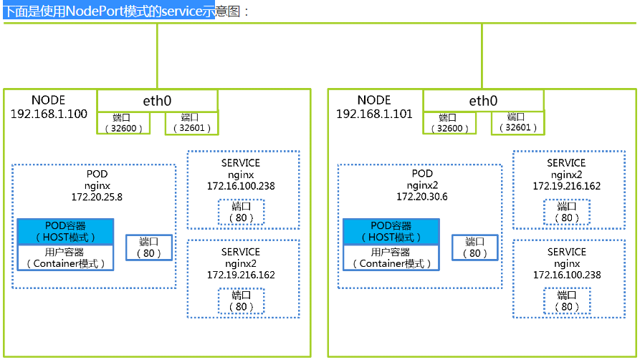
Kubernetes1.2如何使用iptables
http://blog.csdn.net/horsefoot/article/details/51249161

Slide 39
Kubernetes1.2如何使用iptables
http://blog.csdn.net/horsefoot/article/details/51249161

Slide 40
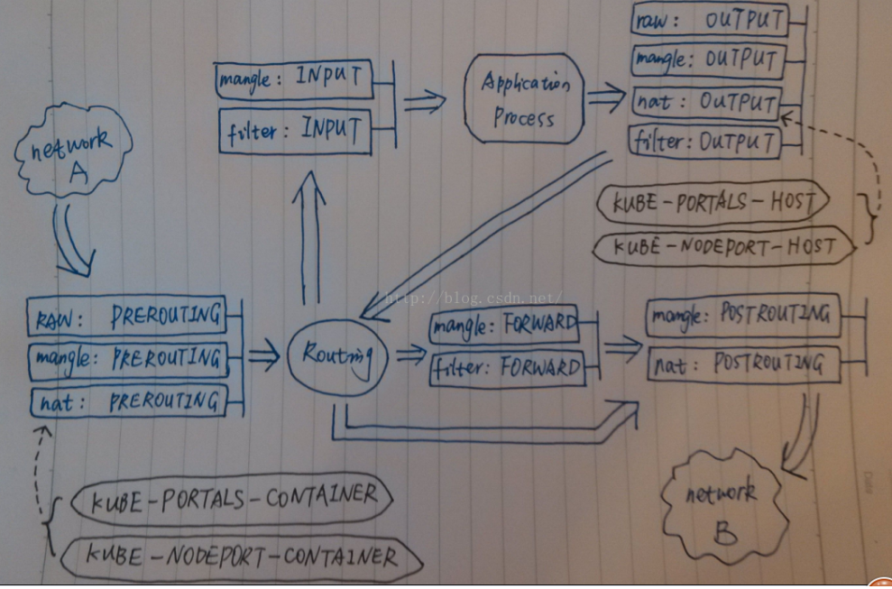
kubernetes中port、target port、node port的对比分析，以及kube-proxy代理
这里的port表示：service暴露在cluster ip上的端口，<cluster ip>:port 是提供给集群内部客户访问service的入口。
port和nodePort都是service的端口，前者暴露给集群内客户访问服务，后者暴露给集群外客户访问服务。从这两个端口到来的数据都需要经过反向代理kube-proxy流入后端pod的targetPod，从而到达pod上的容器内。
当service有了port和nodePort之后，就可以对内/外提供服务。那么其具体是通过什么原理来实现的呢？奥妙就在kube-proxy在本地node上创建的iptables规则。
Kube-Proxy 通过配置 DNAT 规则（从容器出来的访问，从本地主机出来的访问两方面），将到这个服务地址的访问映射到本地的kube-proxy端口（随机端口）。然后 Kube-Proxy 会监听在本地的对应端口，将到这个端口的访问给代理到远端真实的 pod 地址上去。
f you set the type field to "NodePort", the Kubernetes master will allocate a port from a flag-configured range (default: 30000-32767), and each Node will proxy that port (the same port number on every Node) into your Service. That port will be reported in your Service’s spec.ports[*].nodePort field.
http://blog.csdn.net/xinghun_4/article/details/50492041

Slide 41
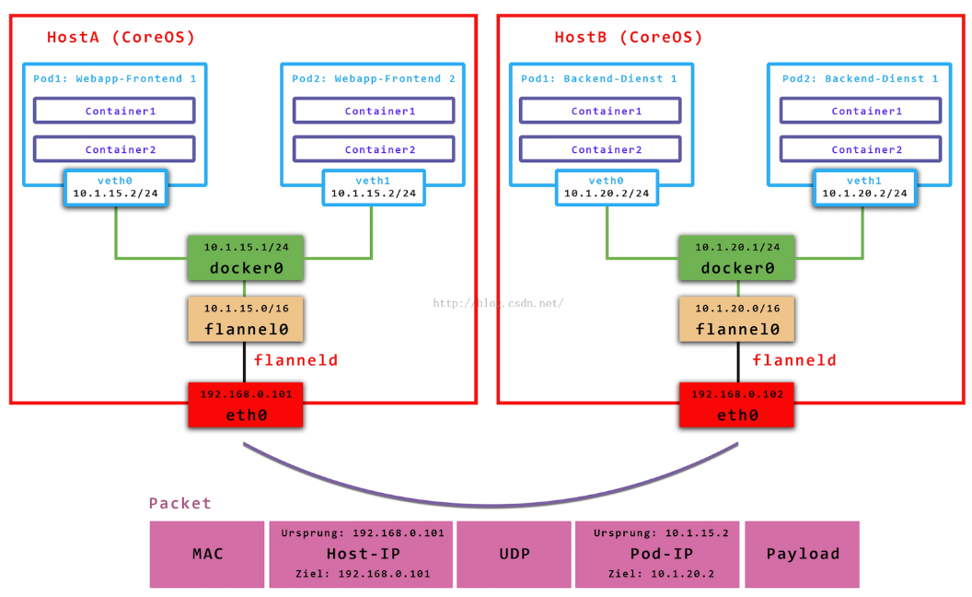
kubernetes中port、target port、node port的对比分析，以及kube-proxy代理
http://blog.csdn.net/xinghun_4/article/details/50492041

Slide 42
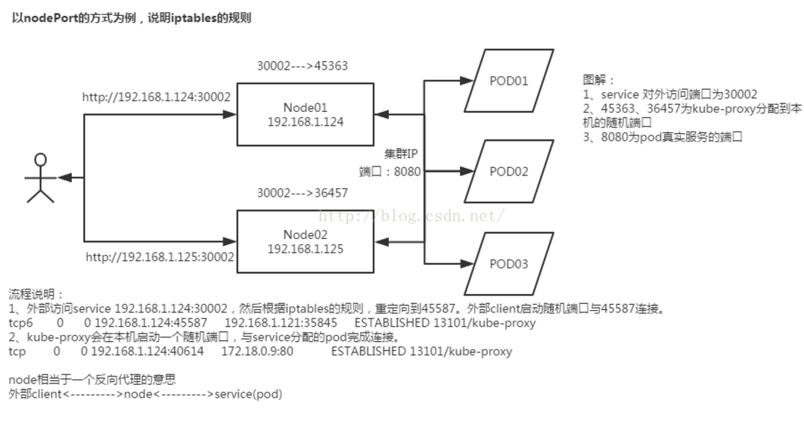
kubernetes中port、target port、node port的对比分析，以及kube-proxy代理
http://blog.csdn.net/xinghun_4/article/details/50492041

Slide 43
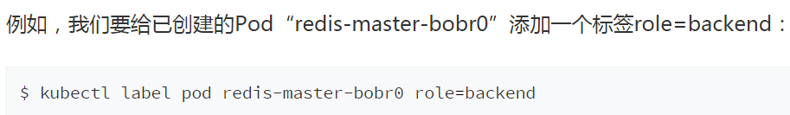
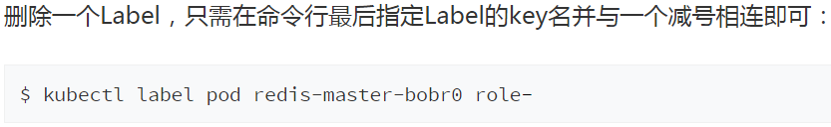
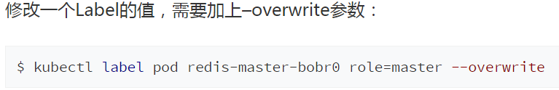

Slide 44
一个工程中的源文件不计数，其按类型、功能、模块分别放在若干个目录中，
makefile定义了一系列的规则来指定，哪些文件需要先编译，哪些文件需要后编译，哪些文件需要重新编译，甚至于进行更复杂的功能操作，
因为makefile就像一个Shell脚本一样，其中也可以执行操作系统的命令。
在讲述这个Makefile之前，还是让我们先来粗略地看一看Makefile的规则。 target这一个或多个的目标文件依赖于prerequisites中的文件，其生成规则定义在command中。 target ... : prerequisites ... command target也就是一个目标文件，可以是Object File，也可以是执行文件。还可以是一个标签（Label），对于标签这种特性，在后续的“伪目标”章节中会有叙述。 prerequisites就是，要生成那个target所需要的文件或是目标。 command也就是make需要执行的命令。（任意的Shell命令）
http://www.ruanyifeng.com/blog/2015/02/make.html

Slide 45
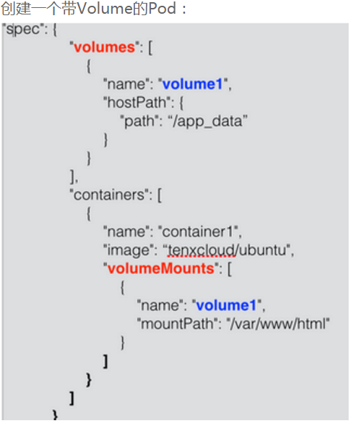
Docker 也有Volume的概念，但是相对简单，而且目前的支持很有限，Kubernetes对Volume则有着清晰定义和广泛的支持。其中最核心的理念：Volume只是一个目录，并可以被在同一个Pod中的所有容器访问。而这个目录会是什么样，后端用什么介质和里面的内容则由使用的特定Volume类型决定
spec.volumes 指定这个Pod需要的volume信息 spec.containers.volumeMounts 指定哪些container需要用到这个Volume Kubernetes对Volume的支持非常广泛
emptyDir 随Pod删除，适用于临时存储、灾难恢复、共享运行时数据，支持 RAM-backed filesystemhostPath 类似于Docker的本地Volume 用于访问一些本地资源（比如本地Docker）。
gcePersistentDisk GCE disk - 只有在 Google Cloud Engine 平台上可用。
awsElasticBlockStore 类似于GCE disk 节点必须是 AWS EC2的实例
nfs - 支持网络文件系统。
rbd - Rados Block Device - Ceph
secret 用来通过Kubernetes API 向Pod 传递敏感信息，使用 tmpfs （a RAM-backed filesystem）
persistentVolumeClaim - 从抽象的PV中申请资源，而无需关心存储的提供方

Slide 46
The K8 model offers a different approach and the docker0 bridge gets a routable IP address. What this means is that any outside host can directly access that Pod by IP address freely rather than through a port mapping on the physical host.
Kubernetes has no NAT for container-to-container or for container-to-node traffic.
Kubernetes的网络会给每个Pod分配一个IP地址，不需要在Pod之间建立链接，也基本不需要去处理容器和主机之间的端口映射。 注意：Pod重建后，IP会被重新分配，所以内网通信不要依赖Pod IP；通过Service环境变量或者DNS解决。
http://network-insight.net/2016/06/kubernetes-networking-101/ http://www.oschina.net/question/2432428_246729

Slide 47
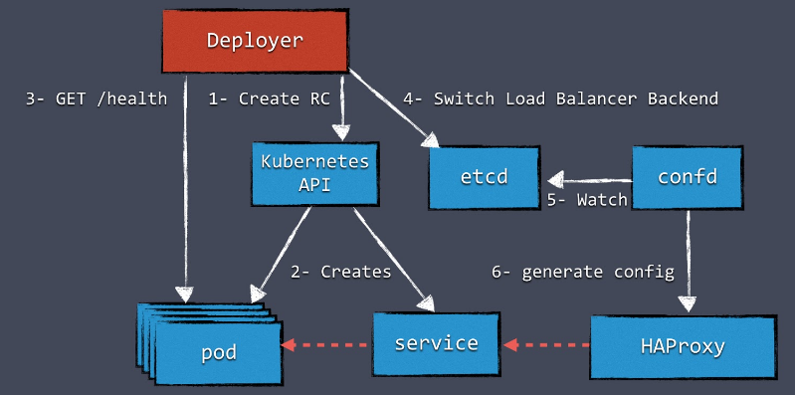
http://techbeacon.com/one-year-using-kubernetes-production-lessons-learned

Slide 48
Namespaces
Kubernetes supports multiple virtual clusters backed by the same physical cluster. These virtual clusters are called namespaces.
Namespaces are a way to divide cluster resources between multiple uses

Slide 49
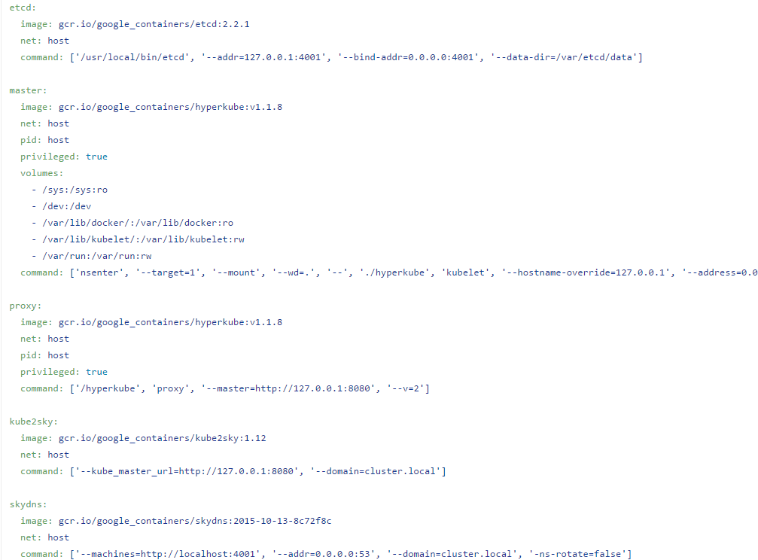
Launch Kubernetes using Docker via Docker Compose
https://github.com/vyshane/docker-compose-kubernetes

Slide 50
Kube-proxy需要在每一个minion结点上运行。他的作用是service的代理，负责将业务连接到service后面具体执行结点（endpoints）。

Slide 51
Running Flask & Celery with Kubernetes
http://blog.gorgias.io/deploying-flask-celery-with-docker-and-kubernetes/

Slide 52
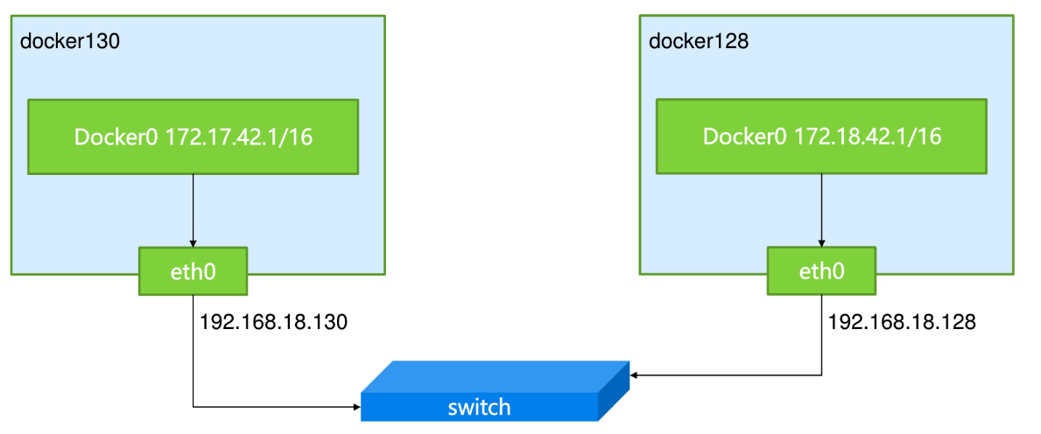

Kubernetes网络配置方案
直接路由方案
通过在每个Node上添加到其他Node上docker0的静态路由规则，就可以将不同物理服务器上Docker Daemon创建的docker0网桥互联互通。
http://blog.csdn.net/carter115/article/details/50986701

Slide 53

Kubernetes网络配置方案
使用flannel叠加网络
http://blog.csdn.net/carter115/article/details/50986701

Slide 54
Kubernetes网络配置方案
直接路由方案
http://blog.csdn.net/carter115/article/details/50986701

Slide 56


Kubernetes 101
Multi Layer witch (MLS) supplying connectivity for two distinct subnets
http://www.dasblinkenlichten.com/kubernetes-101-the-build/

Slide 57

Kubernetes 101
Multi Layer witch (MLS) supplying connectivity for two distinct subnets
http://www.dasblinkenlichten.com/kubernetes-101-the-build/

Slide 58

Kubernetes 101
In the Kubernetes model, the docker0 bridge on each host is routable on the network. That is, when a pod get’s deployed, a host outside of the cluster can access that pod directly rather than through a port mapping on the physical host.
This also means that containers generated on any node will use the node (docker0 bridge IP) as their default gateway, and the node in turn uses the MLS as it’s default gateway
http://www.dasblinkenlichten.com/kubernetes-101-the-build/

Slide 59

Kubernetes 101
http://www.dasblinkenlichten.com/kubernetes-101-the-build/

Slide 60


Kubernetes 101
Kubernetes has assigned a host of 10.20.30.62 (kubminion1) for this pod to run on. Notice that the pod also has an IP address assigned to it which happens to be within the docker0 bridge allocation for kubminion1. Let’s pop over to kubminion1 and see what’s going on…
Kubminion1 now has 3 containers running. Our pod specification only defines 2, so where does the third one come from?
The third containers is running and image called ‘kubernetes/pause:go.
Namely, I want to see what network mode each container is deployed in…
http://www.dasblinkenlichten.com/kubernetes-101-the-build/

Slide 61

Kubernetes 101
The first container we inspected was running the ‘kubernetes/pause:go’ and has a default network mode.
The second and third containers we inspected we’re running the ‘web_container_80’ and ‘web_container_8080’ images that we defined in our pods. Note that each of the pod containers has a non-default network config. Specifically, each pod container is using the mapped container mode and specifying the target container as the one running the ‘Kubernetes/pause:go’ image.
So our pod network diagram looks like this…
So the real network destination for the pod IP traffic is the pause container.
http://www.dasblinkenlichten.com/kubernetes-101-the-build/

Slide 62


Kubernetes 101
Above I refer to the service is 10.100.87.105.
http://www.dasblinkenlichten.com/kubernetes-101-the-build/

Slide 63

Kubernetes 101
The first line tells the host to match a TCP flow destined to 10.100.87.105 on port 80. If it sees a flow that matches that specification, it should redirect the traffic locally to port 39770.
The second line tells the node to do the same thing but in a different manner since you’re covering traffic generated from the host rather than the container. The reason the rule isnt identical is because REDIRECT only works for traffic that’s traversing the host. Traffic that’s generated by the host needs to be tackled with a DNAT rule. Long story short, they accomplish the same thing just in different ways so that all traffic coming off the node headed to 10.100.87.105 on port 80 get redirected locally to the host on port 39770.
http://www.dasblinkenlichten.com/kubernetes-101-the-build/

Slide 64


Kubernetes 101
Above I refer to the service is 10.100.87.105.
So now that we have all the pods running, the service should select pods for load balancing that match the label of ‘web8080’.
http://www.dasblinkenlichten.com/kubernetes-101-the-build/

Slide 65


Kubernetes 101
Running with the assumption that you only have the webpod container running on this host you can do a simple ‘ifconfig’ and you should only have one ‘Veth’ interface…
http://www.dasblinkenlichten.com/kubernetes-101-the-build/

Slide 66

Kubernetes 101
The container attempts to open a TCP socket to 10.100.87.105 on port 80. We see return traffic from the service IP address of 10.100.87.105.
To summarize, the Kubernetes proxy service is acting as a full proxy maintaining two distinct TCP connections.
The first from container to proxy,
The second from proxy to the load balanced destination.
http://www.dasblinkenlichten.com/kubernetes-101-the-build/

Slide 67

In my case, I chose to use HAproxy
I need a docker host to run the HAproxy container on and since I want it to be ‘outside’ the Kubernetes cluster (AKA, doesn’t have the kube-proxy service on it)
I chose to just use the kubmasta host.
The first thing we need is a workable HAproxy config file. The one I generated looks like this…

Slide 68


Kubernetes 101
http://www.dasblinkenlichten.com/kubernetes-101-external-access-into-the-cluster/

Slide 69

http://www.dasblinkenlichten.com/kubernetes-101-external-access-into-the-cluster/

Slide 70


Kubernetes 101
http://www.dasblinkenlichten.com/kubernetes-101-external-access-into-the-cluster/

Slide 71

http://www.dasblinkenlichten.com/kubernetes-101-external-access-into-the-cluster/

Slide 72


Slide 73



Slide 74


Slide 75

Already veryfied by zhc in guest-book example
docker exec -it <redis-container> bash
ping the cluster IP of frontend container

Slide 76

指定服务类型为NodePort，会使得服务在每个Kubernetes节点上在相同的端口可用。为了暴露服务到互联网，你在这个端口上暴露一个或多个节点。为了高可用性，你可以暴露多个节点并使用基于DNS的负载均衡在它们中分布流量，或者你把这些节点放在你选择的负载均衡后。
当传入流量访问端口的一个节点时，它会被在服务的pods之间负载平衡。负载平衡由每个节点上的 Kube-proxy 完成，并且仅限于TCP/UDP负载均衡。

Slide 77

只有特定的云服务供应商和Google Container Engineand支持负载均衡器解决方案，如果你在你自己的基础设施上运行Kubernetes，它是不可用的。

Slide 78
In my case, I chose to use HAproxy
I need a docker host to run the HAproxy container on and since I want it to be ‘outside’ the Kubernetes cluster (AKA, doesn’t have the kube-proxy service on it)
I chose to just use the kubmasta host.
The first thing we need is a workable HAproxy config file. The one I generated looks like this…

Slide 79
http://www.dasblinkenlichten.com/kubernetes-101-external-access-into-the-cluster/

Slide 80
创建Ingress资源使得你可以通过自定义URL（例如，服务A在URL /foo和服务B在URL /bar）和多个虚拟主机名（例如，一组服务是foo.example.com而另一组服务是bar.example.com）暴露服务到互联网。Ingress控制器依赖Ingress资源并建立一个外部负载平衡器。

Slide 81



Slide 82


Slide 83
使用NGINX Plus暴露Kubernetes服务

Slide 84


An Ingress is a collection of rules that allow inbound connections to reach the cluster services.
An Ingress controller is responsible for fulfilling the Ingress, usually with a loadbalancer, though it may also configure your edge router or additional frontends to help handle the traffic in an HA manner.

Slide 85


An ingress is a collection of rules that enables the user to expose services to internet through custom URLs and multiple virtual hosts.
This definition allows the user to access the service s1 （cluster IP） at the URL /foo and the service s2 （cluster IP） to be accessed at URL /bar.

Slide 86

Accessing Kubernetes services from external world

Slide 87


CREATING INGRESS RESOURCES
1：SETTING UP AN EXAMPLE NGINX SERVICE
Before setting up any ingress, services will need to be created in Kubernetes. We’ll start by adding a service and replication controller into our Kubernetes environment.Here’s a simple nginx service to add into Kubernetes.
2： SETTING UP A SIMPLE INGRESS RESOURCE
You can set up a simple ingress resource for the single service.
http://docs.rancher.com/rancher/v1.1/zh/kubernetes/ingress/

Slide 89


Slide 90


Slide 91


Slide 92


Slide 94

Demystifying kubernetes

Slide 95

Kube -dns
kubernetes以插件的方式引入了DNS系统，利用DNS对Service进行一个映射，这样我们在APP中直接使用域名进行引用，避免了之前的变量泛滥问题，也避免了创建顺序的尴尬局面。
创建DNS服务的RC配置文件，在这个RC配置中包含了3个Container的定义: 1)skyDNS: 提供DNS解析服务 2) etcd：用于skyDNS的存储 3)kube2sky：连接Kubernetes和skyDNS
kube2sky容器需要访问Kubernetes Master，需要配置Master所在物理主机的IP地址和端口
kube2sky容器和skydns容器的启动参数-domain，设置Kubernetes集群中Service所属的域名，本例中为cluster.local。启动后，kube2sky会监听Kubernetes，当有新的Service创建时，就会生成相应的记录并保存到etcd中。kube2sky为每个Service生成两条记录
<service_name>.<namespace_name>.<domain>
<service_name>.<namespace_name>.svc.<domain>
kube2sky容器应用通过调用Kubernetes Master的API获得集群中所有Service的信息，并持续监控新Service的生成，然后定稿etcd中
skydns的启动参数-addr=0.0.0.0:53表示使用本机TCP和UDP的53端口提供服务。
使用一个带有nslookup工具的Pod来验证DNS服务是否能够正常工作
(kube-registry:5000/busybox)：
kubectl exec busybox -- nslookup kube-dns.kube-system
查看多个容器组成的Pod时，要添加-c选项指定容器的名称
kubectl exec kube-dns-v9-evgl6 -c etcd --namespace=kube-system etcdctl ls /skydns/local/cluster
etcdctl get /skydns/local/cluster/default/redis-master
TTL : time to live
http://blog.csdn.net/carter115/article/details/51133688

Slide 96
Kube configmap
很多应用程序的配置需要通过配置文件，命令行参数和环境变量的组合配置来完成。这些配置应该从image内容中解耦，以此来保持容器化应用程序的便携性
容器的配置管理——把应用的代码和配置区分开，是一个好的操作。我们希望能够让应用的开发者在Kubernetes里充分使用这样的模式。
ConfigMap API资源提供了将配置数据注入容器的方式，同时保持容器是不知道Kubernetes的。ConfigMap可以被用来保存单个属性，也可以用来保存整个配置文件或者JSON二进制大对象。
在一个pod里面使用ConfigMap大致有三种方式：命令行参数；环境变量；数据卷文件
这些不同的方法就需要有不同的数据建模方式来使用数据。为了尽可能提供多的弹性，我们使用ConfigMap来承载既有粗力度也有细粒度的数据。另外，由于应用会从环境变量和包含配置数据的文件读取配置信息，我们建立ConfigMap来支持这两者任何一种的读取方式。让我们来看一个例子，ConfigMap时如何获得这两种配置的。
我们希望创建ConfigMap就像在它里面存数据一样有弹性。创建一个ConfigMap对象，我们已经加了一个kubectl命令，叫做“kubectl create configmap”，提供三种方式来说明健值组：说明liberal key和value；说明一个单独的文件；说明一个给每个文件创建key的路径 。 这些不同的选项可以在一个命令里混合、配对着或重复使用。
ConfigMaps必须在pod中被使用之前创建。Controllers可以会被写来容忍某些配置文件数据的缺失。
Configmaps属于namespace。他们只有在相同的namespaces中通过pods被引用。
ConfigMap大小的配额是已经一个设置好的功能。
新的ConfigMap功能不仅可以在容器开启时提供初始配置功能，还有在容器运行时更新自身配置的功能。
https://segmentfault.com/blog/caicloud_?page=2

Slide 97


从目录创建

Slide 98


在pods里面使用ConfigMap
https://segmentfault.com/a/1190000004917164

Slide 99

用ConfigMap设置命令行参数
https://segmentfault.com/a/1190000004917164

Slide 100

通过数据卷插件使用ConfigMap
https://segmentfault.com/a/1190000004917164

Slide 101



真实案例：配置Redis
https://segmentfault.com/a/1190000004917164

Slide 102


Slide 103


Slide 104



Slide 106



我们希望创建ConfigMap就像在它里面存数据一样有弹性。创建一个ConfigMap对象，我们已经加了一个kubectl命令，叫做“kubectl create configmap”，提供三种方式来说明健值组：说明liberal key和value；说明一个单独的文件；说明一个给每个文件创建key的路径 。 这些不同的选项可以在一个命令里混合、配对着或重复使用。
https://segmentfault.com/blog/caicloud_?page=2

Slide 107

我们通过查看H1和H2上容器的IP地址可以看出，Docker分配的IP地址在不同的主机上并不是唯一的。例如，相同的IP地址172.17.0.5在H1上分配给了rocketchat容器，而在H2上则被分配给了hubot容器，所以单独使用Docker分配的IP不能获得唯一的地址。为了解决这个问题，Rancher给集群中运行着的每一容器分配了一个唯一的IP地址，本文例子中的地址是从从ranher的默认子网10.42.0.0/16分配而来
http://www.dockerinfo.net/1679.html

Slide 108
我们通过查看H1和H2上容器的IP地址可以看出，Docker分配的IP地址在不同的主机上并不是唯一的。例如，相同的IP地址172.17.0.5在H1上分配给了rocketchat容器，而在H2上则被分配给了hubot容器，所以单独使用Docker分配的IP不能获得唯一的地址。为了解决这个问题，Rancher给集群中运行着的每一容器分配了一个唯一的IP地址，本文例子中的地址是从从ranher的默认子网10.42.0.0/16分配而来。
IPSec
在Rancher看来，安全性是头等重要的事情！根据Rancher的设计，Rancher的集群的环境既可以公有云也可以是私有云，所以就不能对主机间的通讯信道做任何假设。我们希望从主机流出的数据是安全的，因此我们选择用IPSec去构建主机间的完整网络拓扑。虽然这会带来一些性能上的影响，但是可以确保Rancher的网络默认是安全的。
Rancher用strongSwan来配置IPSec。其中strongSwan的组件Charon daemon用来实现IKEv2协议。
Network Agent 服务
如果在Network Agent容器中列举所有在跑的进程，我们可以看到几个关键的服务在运行：rancher-dns，rancher=net等。
rancher-net进程是Rancher网络服务的核心，它的作用是用strongSwan 和 charon创建IPSec网络。rancher-net的源代码可以在https://github.com/rancher/rancher-net查看。
rancher-dns服务的职责是解析容器的名字和IP地址，其代码可以在https://github.com/rancher/rancher-dns查看。
http://www.dockerinfo.net/1679.html

Slide 109


Slide 110

Rancher架构分析
http://niusmallnan.github.io/_build/html/_templates/rancher/technology_stack.html

Slide 111

Rancher架构分析
http://niusmallnan.github.io/_build/html/_templates/rancher/technology_stack.html

Slide 112

kubernetes各个组件的角色可以归为三类即Master、Minion、Etcd，Master主要是kube-apiserver、kube-scheduler、kube-controller-manager，Minion主要是kubelet和kube-proxy。Rancher为了融合k8s的管控功能，又在Master中添加了kuberctrld、ingress-controller、kubernetes-agent三个服务来打通Rancher和K8s，同时每个node上都会依赖Rancher提供的Rancher-DNS、Rancher-metadata、Rancher-net这些基础设施服务。
http://www.dockerinfo.net/1440.html

Slide 113

无论是kubernetes还是Rancher，其中一些抽象对象（如Rancher的stack/service，或者K8s的serivice/pod）在属性更新时都会有events产生，在任何服务入口来更改这些抽象对象都会有events产生，所以要保证Rancher和k8s能够互相感知各自对象的更新，那么kubernetes-agent就应运而生了。
http://www.dockerinfo.net/1440.html

Slide 114

kubernetes上创建的service如需对外暴露访问，那么必然会用到LoadBalancer Type和Ingress kind，注意K8s概念下的LoadBalancer和Ingress略有不同，LoadBalancer的功能主要关注在L4支持http/tcp，而Ingrees则是要实现L7的负载均衡且只能支持http。K8s 的LoadBalancer需要在K8s中实现一个Cloud Provider，目前只有GCE，而Rancher则维护了自己的kubernetes版本在其中提供了Rancher Cloud Provider。对于Ingress则是提供了Ingress-controller组件，它实现了kubernetes的ingress框架，可以获取ingress的创建信息并执行相应的接口。当然最终这两者都会调用Cattle api来创建Rancher的负载均衡，且都是通过Haproxy完成负责均衡功能。
http://www.dockerinfo.net/1440.html

Slide 116

Docker Networking Deep Dive
目前围绕着Docker的网络，目前有两种比较主流的声音，docker主导的Container network model(CNM)和社区主导的Container network interface(CNI)。本文就针对两者模型进行分别介绍。
http://blog.csdn.net/xiaolunsanguo/article/details/52036418 http://www.slideshare.net/Docker/docker-networking-deep-dive

Slide 117
bridge：容器使用独立网络Namespace，并连接到docker0虚拟网卡（默认模式）
none：容器没有任何网卡，适合不需要与外部通过网络通信的容器
host：容器与主机共享网络Namespace，拥有与主机相同的网络设备
libnetwork带来的最直观变化实际上是：docker0不再是唯一的容器网络了，用户可以创建任意多个与docker0相似的网络来隔离容器之间的通信。
内置跨主机的网络通信一直是Docker备受期待的功能，在1.9版本之前，社区中就已经有许多第三方的工具或方法尝试解决这个问题，例如Macvlan、Pipework、Flannel、Weave等。虽然这些方案在实现细节上存在很多差异，但其思路无非分为两种：二层VLAN网络和Overlay网络。
二层VLAN网络的解决跨主机通信的思路是把原先的网络架构改造为互通的大二层网络，通过特定网络设备直接路由，实现容器点到点的之间通信。
在Docker的1.9中版本中正式加入了官方支持的跨节点通信解决方案，而这种内置的跨节点通信技术正是使用了Overlay网络的方法。 Docker内置的Overlay网络是采用IETF标准的VXLAN方式，并且是VXLAN中普遍认为最适合大规模的云计算虚拟化环境的SDN Controller模式。
IETF（国际互联网工程任务组）制定了三种Overlay的实现标准，分别是：虚拟可扩展LAN（VXLAN）、采用通用路由封装的网络虚拟化（NVGRE）和无状态传输协议（SST），其中以VXLAN的支持厂商最为雄厚，可以说是Overlay网络的事实标准。
Docker的Overlay网络功能与其Swarm集群是紧密整合的，因此为了使用Docker的内置跨节点通信功能，最简单的方式就是采纳Swarm作为集群的解决方案。这也是为什么Docker 1.9会与Swarm1.0同时发布，并标志着Swarm已经Product-Ready。此外，还有一些附加的条件：
所有Swarm节点的Linux系统内核版本不低于3.16
需要一个额外的配置存储服务，例如Consul、Etcd或ZooKeeper所有的节点都能够正常连接到配置存储服务的IP和端口
所有节点运行的Docker后台进程需要使用『–cluster-store』和『-–cluster-advertise』参数指定所使用的配置存储服务地址
http://blog.csdn.net/xiaolunsanguo/article/details/52036418 http://mt.sohu.com/20160118/n434895088.shtml

Slide 118



http://www.tuicool.com/articles/UJJJFjU

Slide 120
coreOS
coreos并不鼓励用户将各种应用软件直接安装在操作系统之上，而是提倡将所有服务运行在单独的应用容器中，由应用容器提供应用所需要的基础功能环境。这种做法将操作系统和应用程序的职责做了更彻底的分离，降低操作系统和应用程序的耦合度，使运行这些服务器的公司可以更快速、更廉价地更新自己的线上业务。 正式这种特性，coreos可以说十分适合用来部署docker服务
更改docker镜像地址
docker在coreos中是一个服务，在coreos中没一个服务都由一个unit文件来定义，docker的unit文件在 usr/lib/systemd/system/docker.service,我们需要将它拷贝出来将其放在docker服务启动时会加载的位置
cp /usr/lib/systemd/system/docker.service /etc/systemd/system
打开这种文件，我们会发现里面有一个更改docker镜像地址的关键环境变量$DOCKER_OPTS，而更改镜像地址的本质就是更改$DOCKER_OPTS的值。 这个环境变量的值是在/run/flannel_docker_opts.env中设置的，如果你的系统里没有这个文件，就自己添加一个这个文件,往这个文件里添加从daocloud上获取的镜像地址:
DOCKER_OPTS="--insecure-registry 117.78.33.214“
*****************************************************
cd /etc/systemd/system/docker.service.d
sudo vi 50-insecure-registry.conf
*****************************************************
sudo systemctl daemon-reload
sudo systemctl restart docker
ps -ef | grep docker

Slide 121

https://qconnewyork.com/ny2015/system/files/presentation-slides/QConNY%20-%20CONTAINERS%20IN%20PRODUCTION%20WITH%20DOCKER,%20COREOS,%20KUBERNETES%20AND%20APACHE%20STRATOS.pdf

Slide 122

Flannel
flannel可以为容器提供网络服务。
其模型为全部的容器使用一个network，
然后在每个host上从network中划分一个子网subnet。
为host上的容器创建网络时，从subnet中划分
其采用目前比较流行的no server的方式，即不存在所谓的控制节点，而是每个host上的flanneld从一个etcd中获取相关数据，然后声明自己的子网网段，并记录在etcd中。一个ip给容器。
其他的host对数据转发时，从etcd中查询到该子网所在的host的ip，然后将数据发往对应host上的flanneld，交由其进行转发。
-b, --bridge="" | 桥接一个系统上的网桥设备到 Docker 容器里，当使用 none 可以停用容器里的网络
--bip="" | 使用 CIDR 地址来设定网络桥的 IP。此参数和 -b 不能一起使用。
--mtu=0 | 设置容器网络的MTU值，如果没有这个参数，选用默认 route MTU，如果没有默认route，就设置成常量值 1500。
http://blog.csdn.net/xiaolunsanguo/article/details/51997200

Slide 123


Slide 124

https://s905060.gitbooks.io/site-reliability-engineer-handbook/content/k8s-network.html

Slide 125



etcd

Slide 126


Slide 127

CoreOS
cloudinit是专为云环境中虚拟机的初始化而开发的工具，它从各种数据源读取相关数据并据此对虚拟机进行配置。常见的数据源包括：云平台的metadata服务、ConfigDrive等，常见的配置包括：设定虚拟机的hostname、hosts文件、设定用户名密码、更新apt －get的本地缓存、调整文件系统的大小（注意不是调整分区的大小）等。
centos 6.4和ubuntu server 12.04的官方源中已经包含cloudinit，直接采用yum 或者 apt -get安装即可
cloudinit会在虚拟机启动的过程中分四个阶段运行，按照时间顺序分为：cloud-init-local, cloud-init, cloud-config, cloud-final
Cloud-config是用YAML格式编写，一个cloud-config文件必须使用#cloud-config开头，后续可以跟一个或多个关键字组成的关联数组。下面是一些经常用到的关键字：
CoreOS: 处理CoreOS的一些比如更新策略、etcd2,、fleet、flannel、units等的细节
write_files: 使用命令在本地文件系统定义一系列文件
ssh-authorized-keys 添加可以验证核心用户的ssh公钥
http://www.dockone.io/article/1036 https://coreos.com/os/docs/latest/cloud-config.html

Slide 128

CoreOS
The coreos.units.* parameters define a list of arbitrary systemd units to start after booting.
CoreOS自动重启由重启管理工具locksmith完成,
The write_files directive defines a set of files to create on the local filesystem
Add the DOCKER_OPTS environment variable to docker.service.
http://www.dockone.io/article/1036 https://coreos.com/os/docs/latest/cloud-config.html

Slide 129
etcd
http://blog.csdn.net/wangtaoking1/article/details/49305051

